Slide 1
A Nation Library of Medicine és adatbázisai
Vasas Lívia, PhD vasas.livia@semmelweis-univ.hu 2017.

Slide 2
Rövidítések, összefüggések
NIH: National Institutes of Health
NLM: National Library of Medicine:
NCBI: National Center for Biotechnology Information
MeSH: Medical Subject Heading
PMC: PubMed Central
AID: Article Identifier
DOI: Digital Object Identifier
ISSN: International Standard Serial Number
Az NCBI az NLM-hez tartozik, az NLM pedig az NIH ágazata
Több információ: www.ncbi.nlm.nih.gov/books/NBK143764/
.

Slide 3
MEDLINE – Az NLM gondozásában
A MEDLINE adatbázis az alábbi adatbázisok elektronikus változata 1996-tól ingyenes PubMed
Index Medicus®,
Index to Dental Literature, és
The International Nursing Index,
A MEDLINE a leggyakrabban használt orvostudományi bibliográfiai adatbázis

Slide 4
MEDLINE -1960 PubMed - 1996 orvostudományi bibliográfiai adatbázis www.nlm.nih.gov/pubs/factsheets/pubmed.html
Több, mint 26 millió rekord, 5600 folyóiratból
(orvosi, fogászati, ápolástan, egészségügyi, orvostörténeti folyóiratok, valamint online könyvek is indexelve vannak)
A MEDLINE rekordok MeSH (Medical Subject Headings) tárgyszavakat tartalmaznak
A legtöbb rekord angol nyelvű, valamint absztrakt is olvasható

Slide 5
MEDLINE – a subset of PubMed

Slide 6
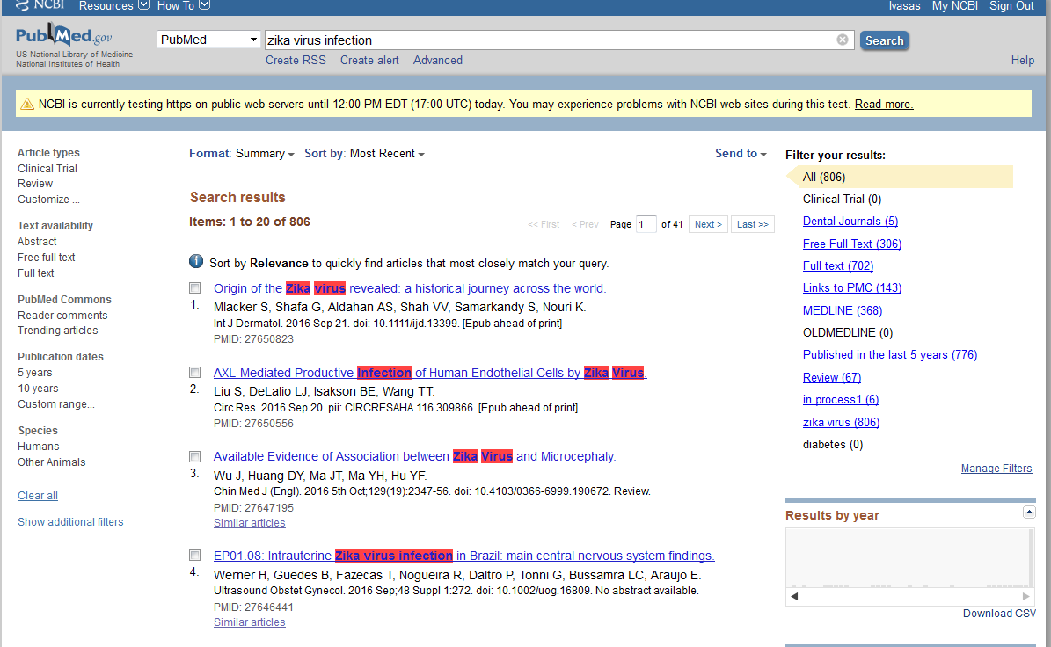

Slide 7
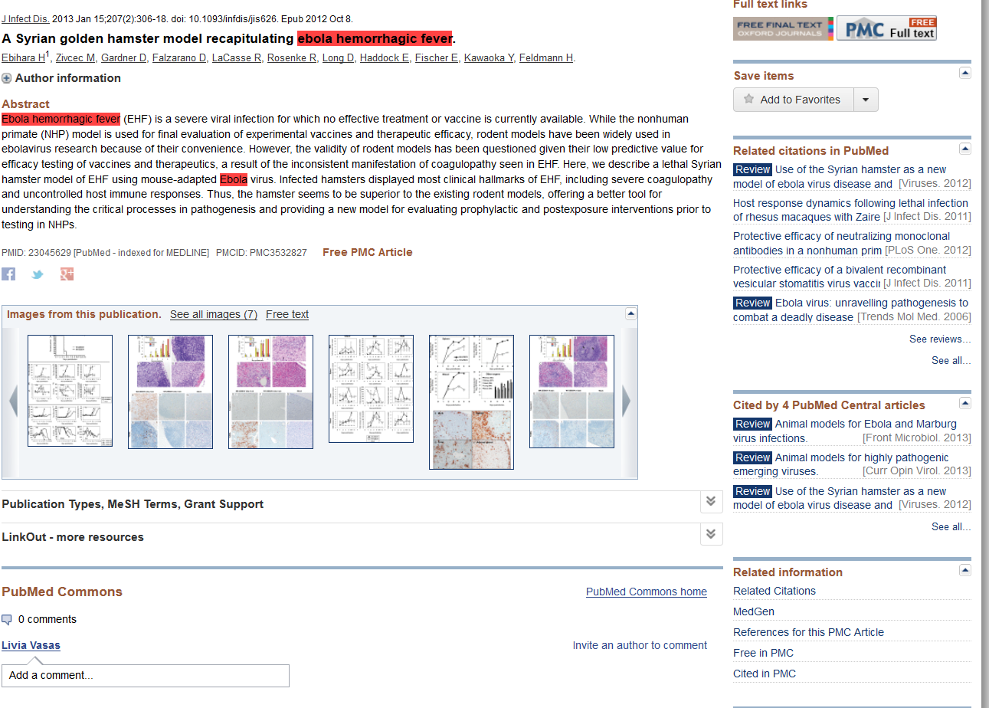

Slide 8
https://www.nlm.nih.gov/bsd/disted/pubmedtutorial/015_010.html
A rekord típusa: MEDLINE
Tartalmaz:
- MeSH kifejezéseket
- a publikáció típusát
- substance names (if applicable)
- ellenőrzöttek a bibliográfiai adatai

Slide 9
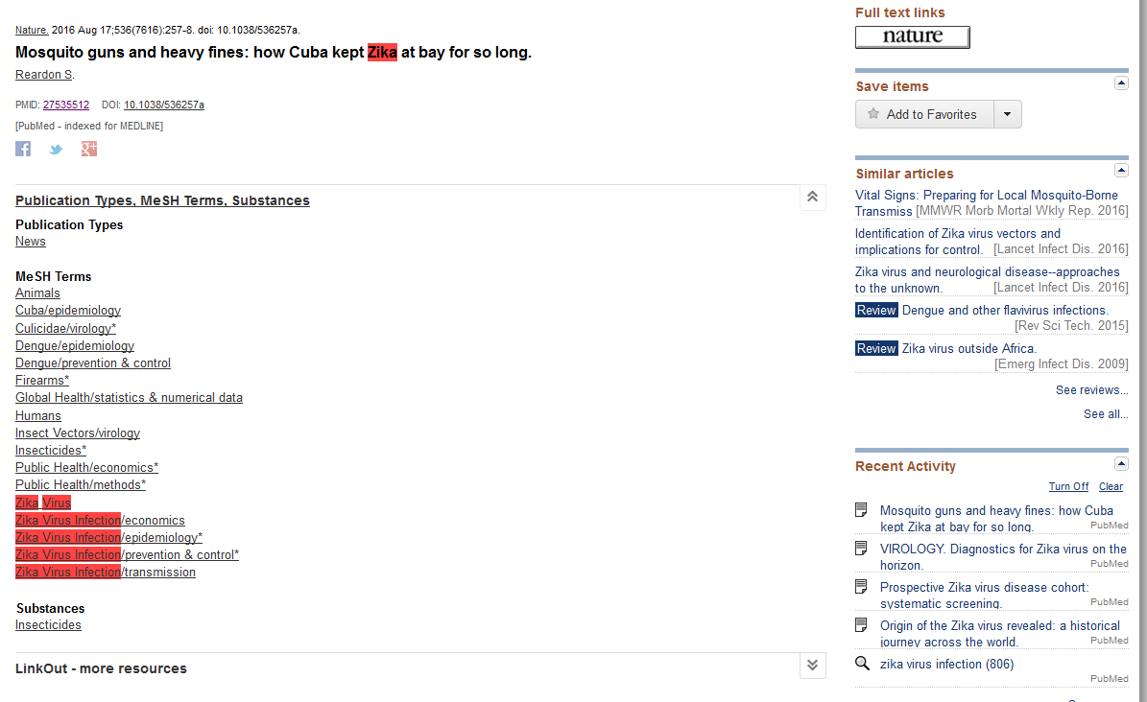

Slide 10
PubMed szabad szavas keresés (basic search)

Slide 11
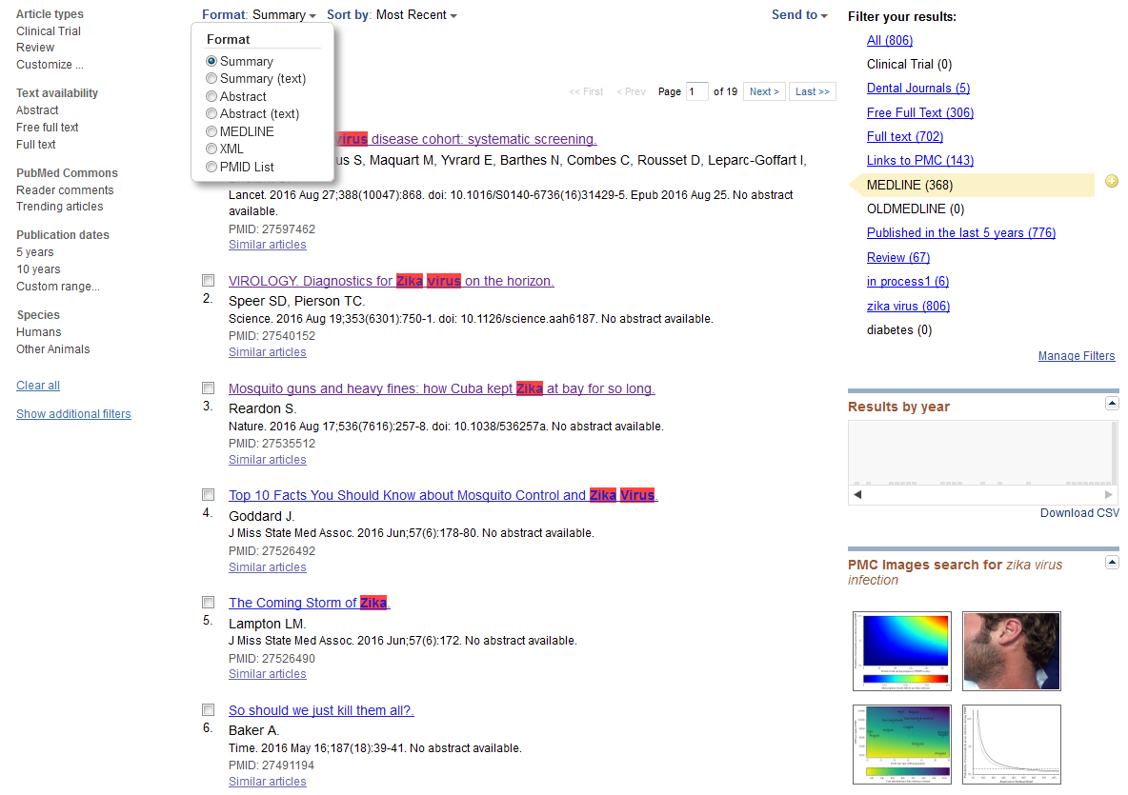

Slide 12
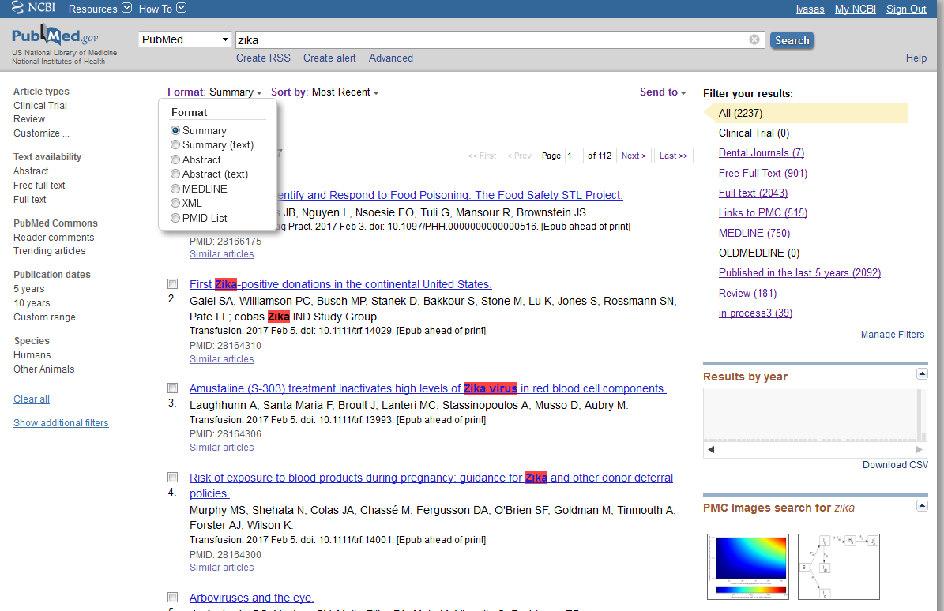

Slide 13
Mozilla böngészőből indítva
Sign in lehetőség (2005-től)
Regisztrációnál ne használjunk speciális karaktereket (pl. * . : á Ö ; szóköz)
- Google – on keresztül
- Közvetlenül az NCBI-ba
register for an account

Slide 14
My NCBI: regisztráció utáni előnyök:
A keresés mentése Save searches.
Értesítők beállítása Set up automatic email alerts.
Saját gyűjtemény Create collections of citations.
Igény szerint megosztás Share collections of citations.

Slide 15
Filterek beállítása
Manage Filters …..
Properties - Subsets: MEDLINE records
http://nnlm.gov/ntc/2015/04/06/pubmed-display-changes-citation-status-tags/
Create custom filter „in process”

Slide 16
Author information My NCBI – NCBI Site Preferencies – Author Information - On

Slide 17
PubMed lehetőségek
Show additional filters
Send to, Save search
Advanced search
Results by year, by relevance
PMC images search for
Titles with your search terms
free full-text articles in PMC
Search details, Recent activities
PubMed Commons
stb.

Slide 18
Save search …Create alert …

Slide 19
Kollekciók …

Slide 20
Advanced Search Összetett keresés

Slide 21
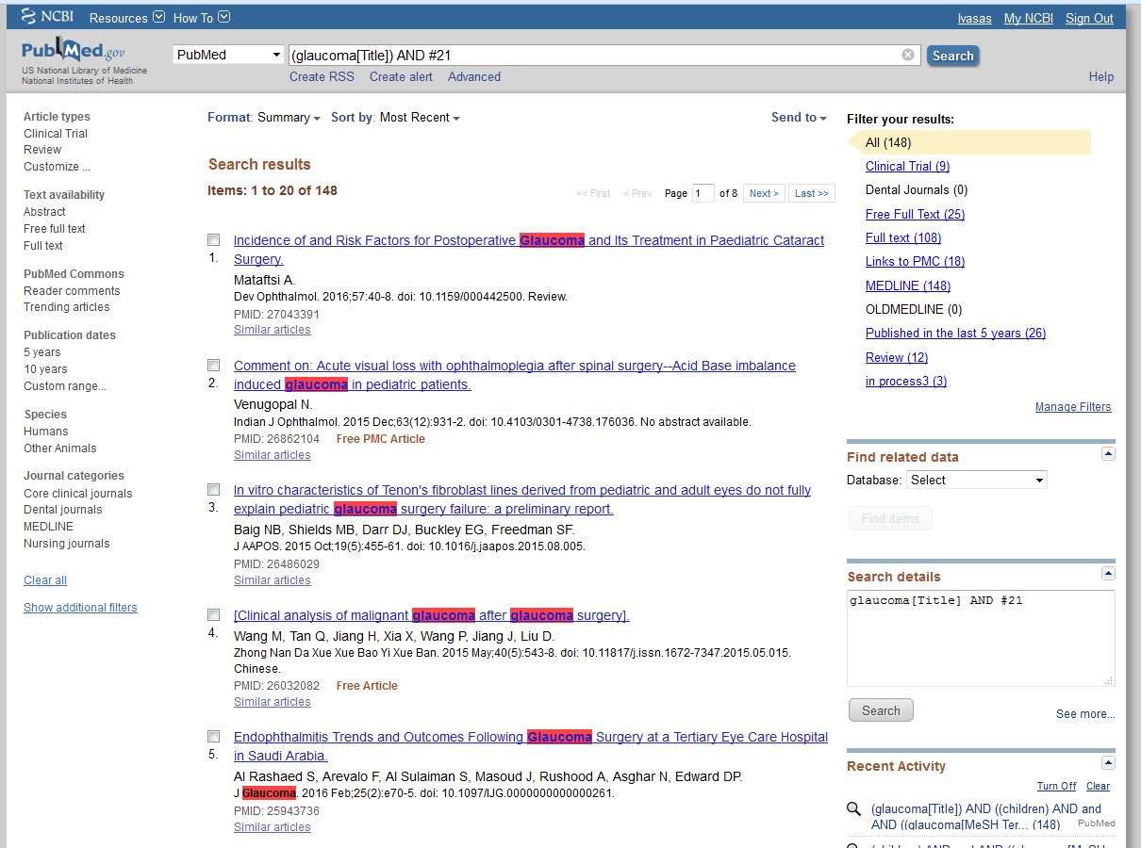

Slide 22
Feladat
Állítson be egy értesítést
- egy adott témáról
- egy személyről
Hozzon létre egy kollekciót egy tetszőleges témáról, mely 4 rekordot tartalmaz

Slide 23
MeSH-ből indított keresés

Slide 24
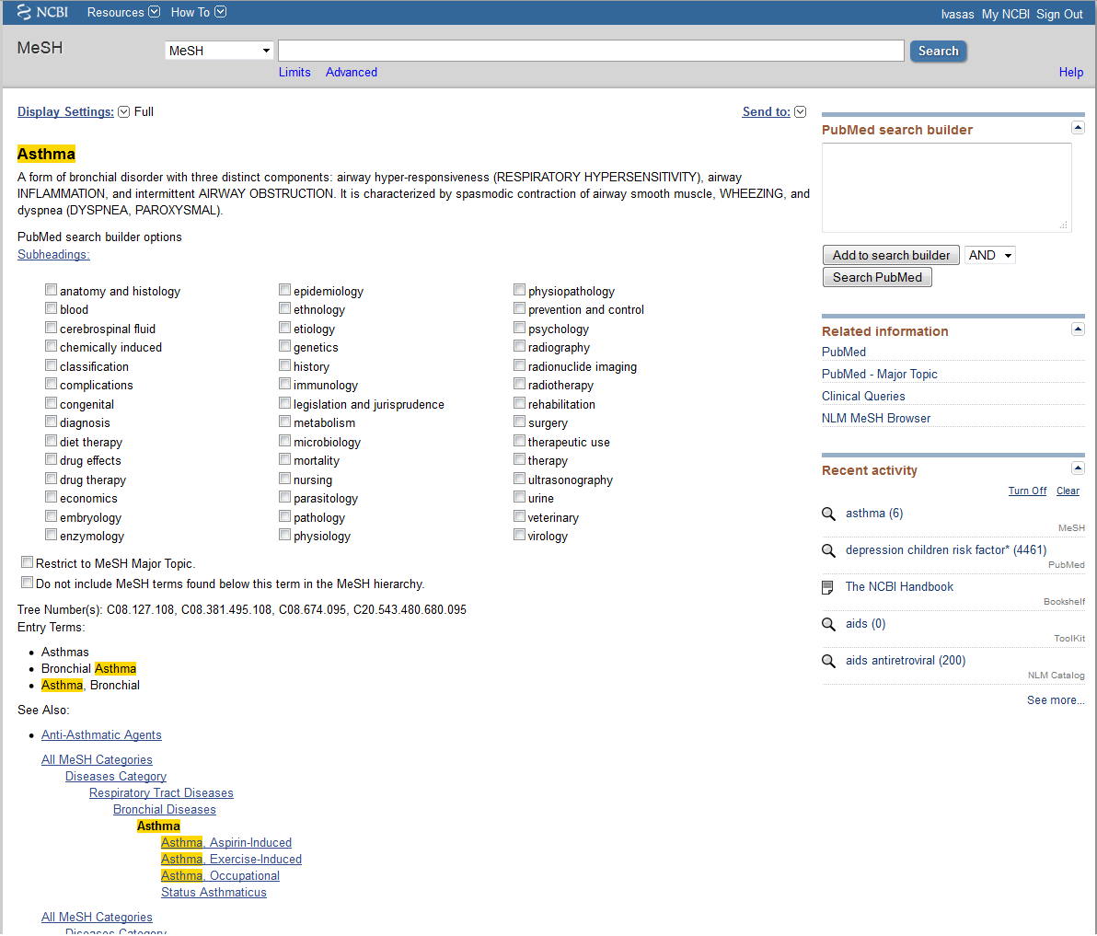

Slide 25
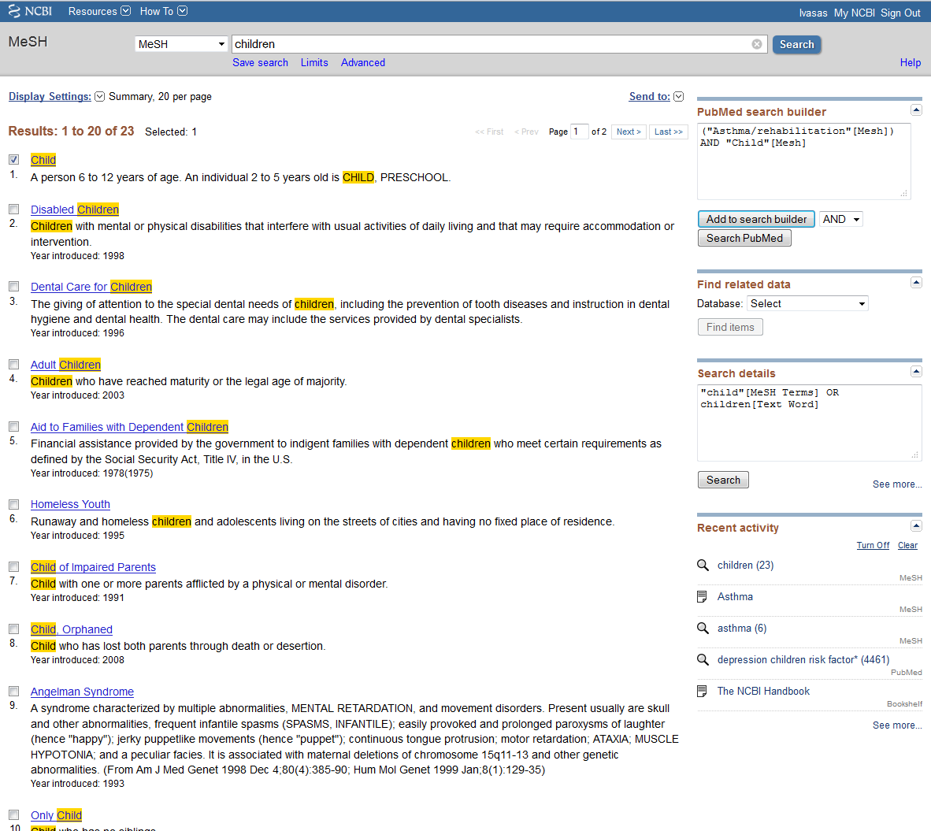

Slide 26
From MESH

Slide 27
Feladat
Az AIDS- MeSH term-ként történt bevezetése a MeSH adatbázisba mikor történt?
1980 1983 1990
AIDS-es betegek rehabilitációja és a vírusbetegségeik együttes előfordulásával kapcsolatos review típusú rekordok száma a PubMedben. Indítsa a keresést a MeSH-ből
0-10 15-30 30-40

Slide 28
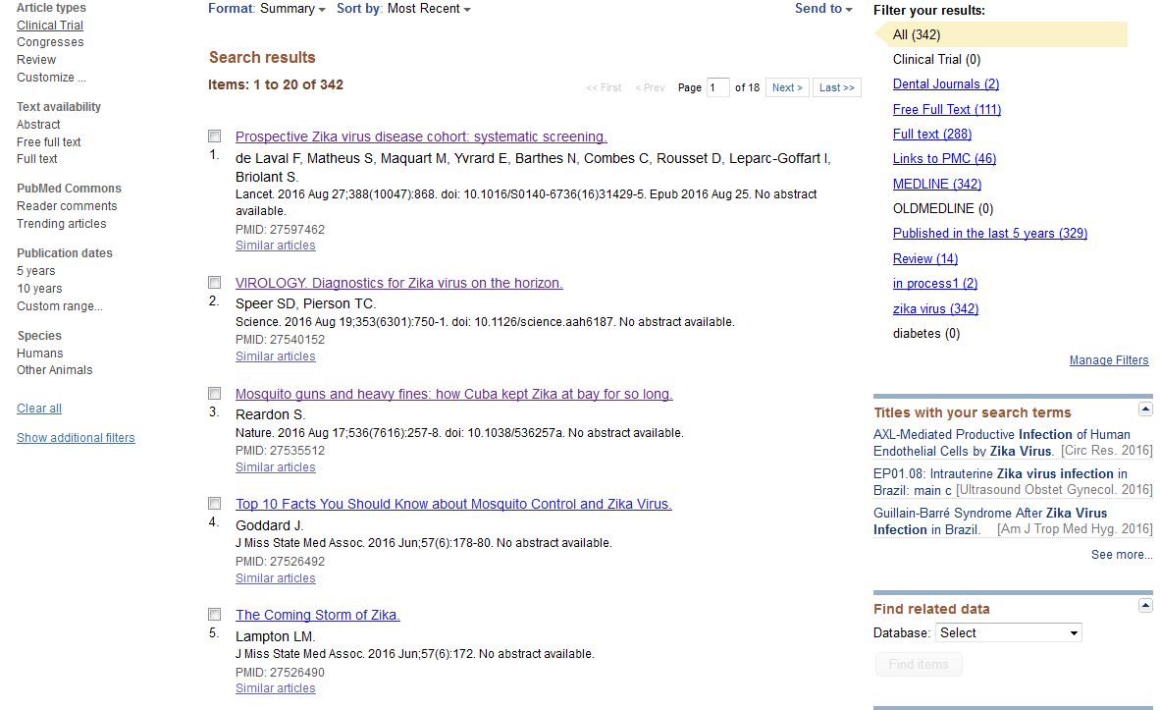

Slide 29
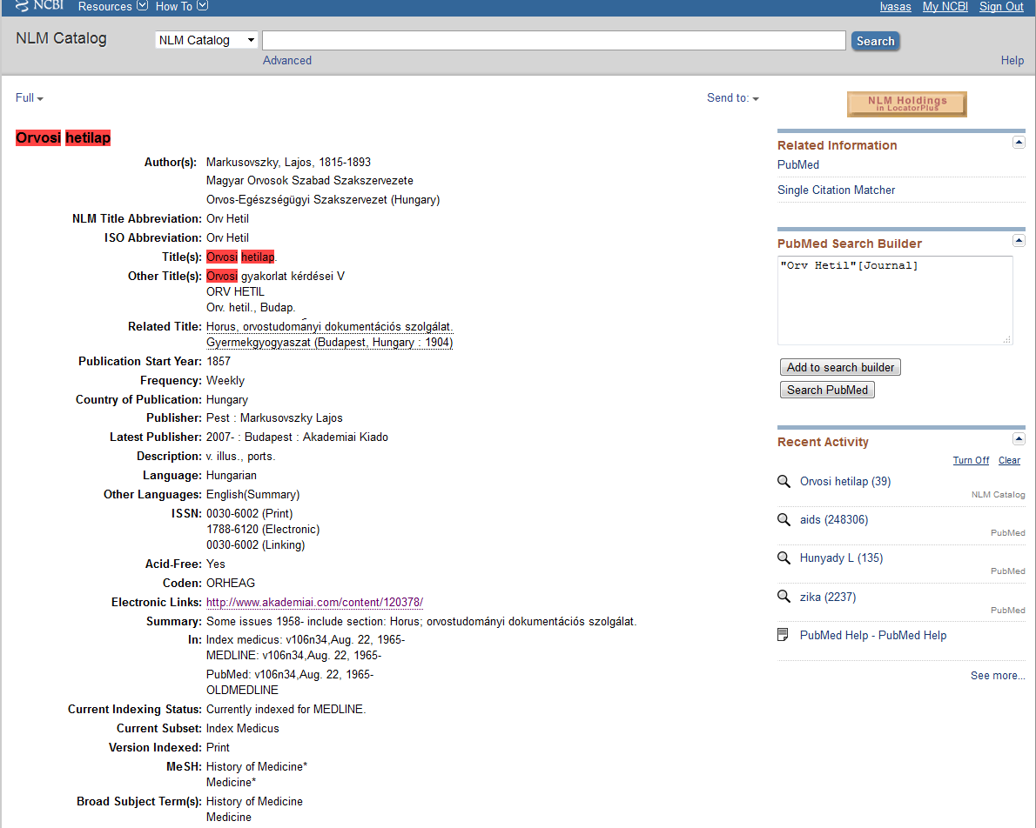

Slide 30
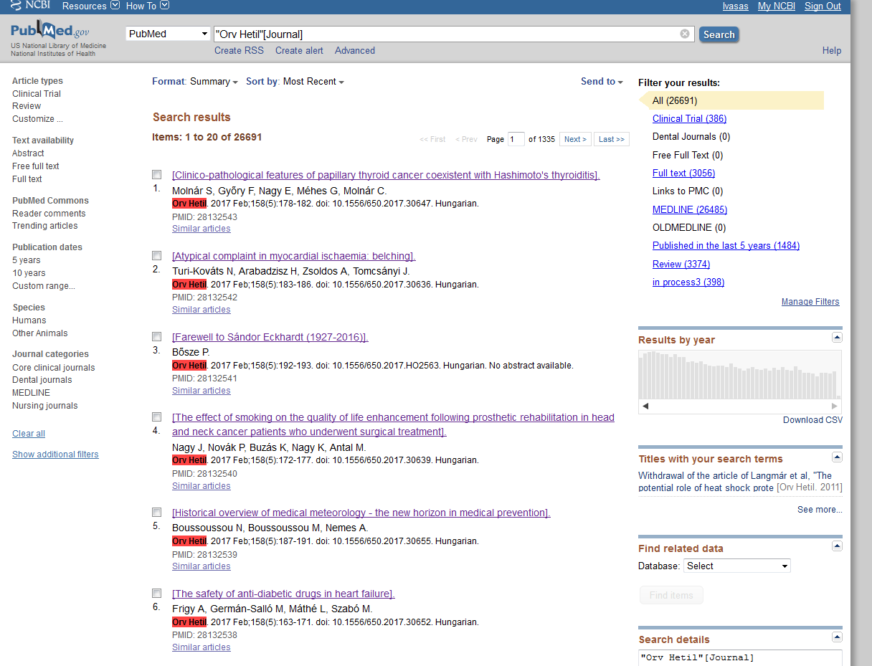

Slide 31
Konkrét folyóirat füzetre történő keresés

Slide 32
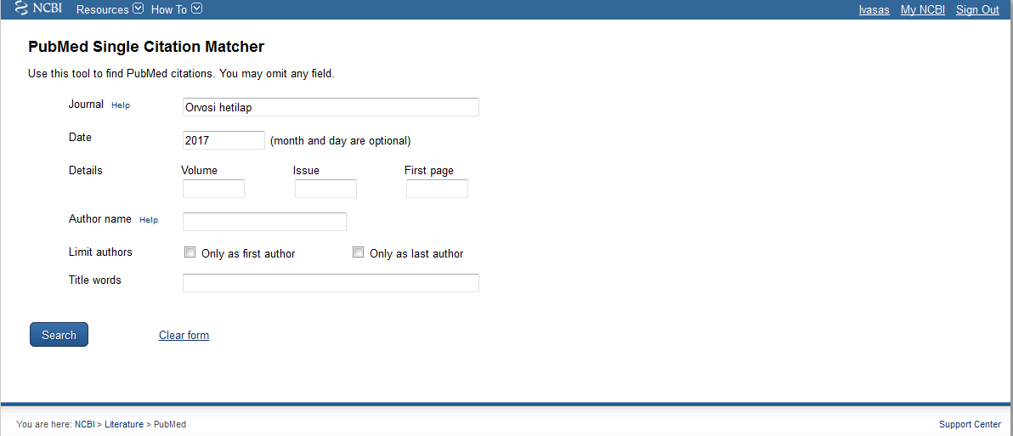

Slide 33
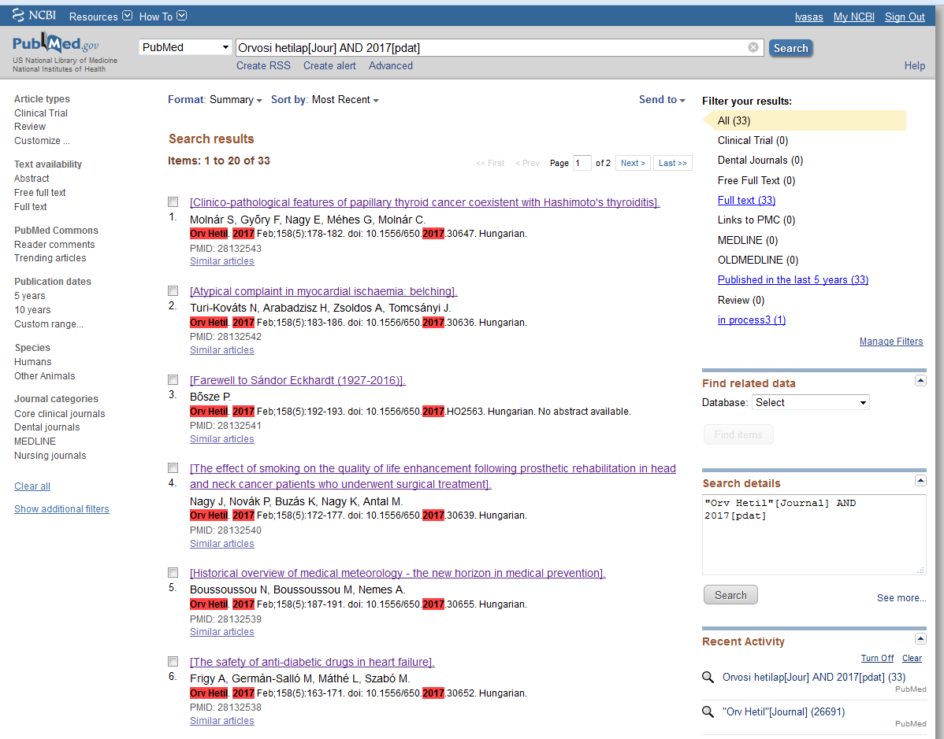

Slide 34
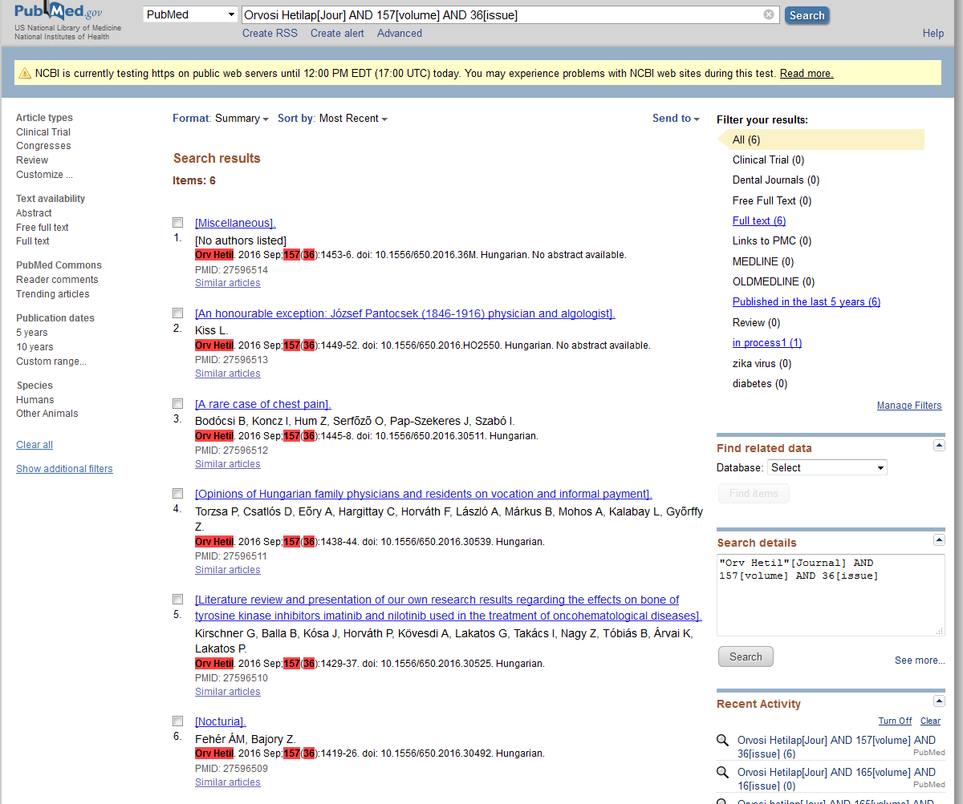

Slide 35
Klinikai lekérdezések

Slide 36
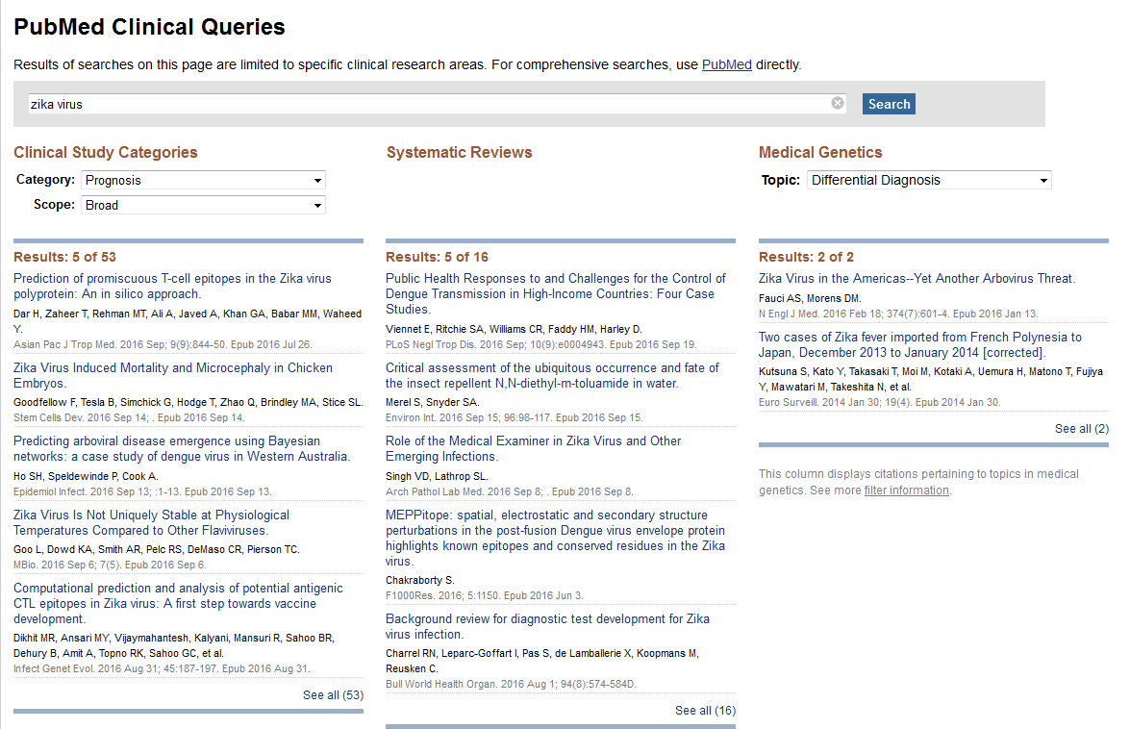

Slide 37
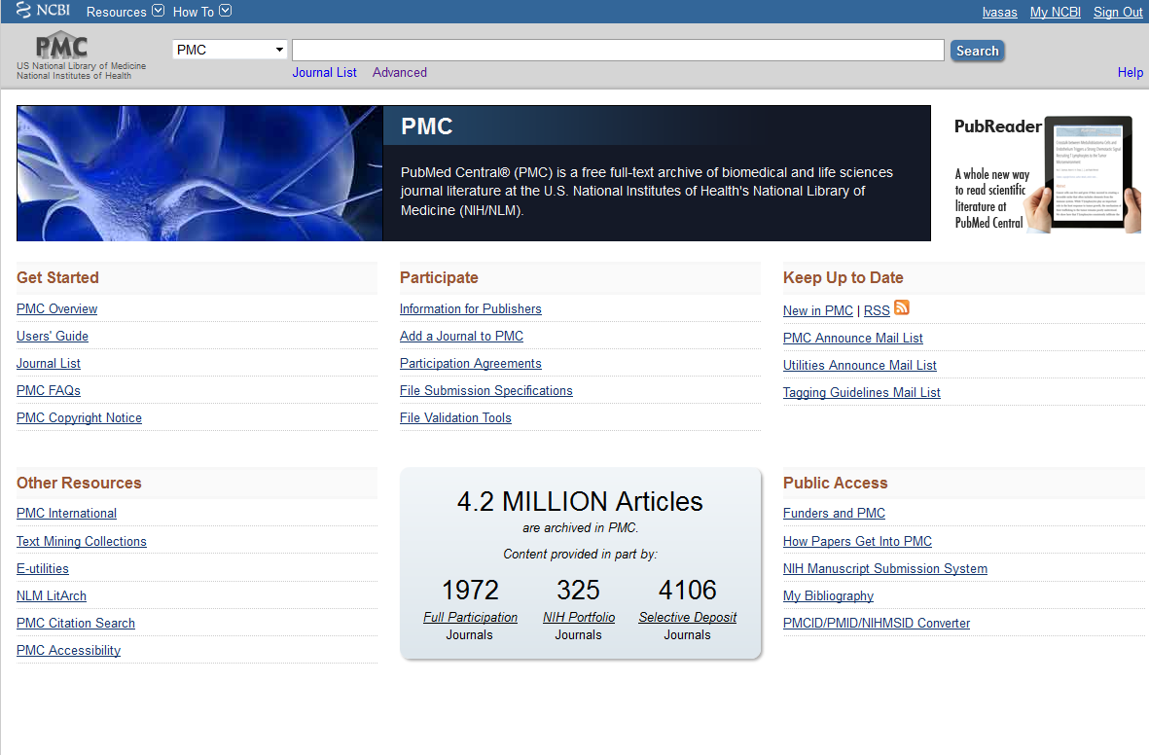

Slide 38
PMC

Slide 39
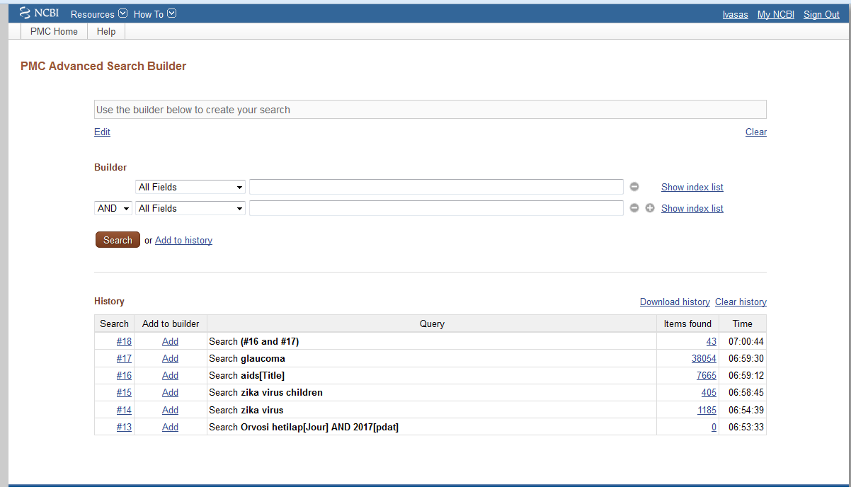

Slide 40
Ez a keresés még mindig nem jó ….
Kevés – sok találat - relevánsabb kulcsszavak – újragondolni a keresési folyamatot
Csonkolás: * (inflammmatory, inflammation, stb.
A közleménytípusokra kiemelt figyelem…

Slide 41
www.slideshare.net/featherr/how-to-conduct-a-systematic-search-10966748?related=1

Slide 42
Helyes irodalomkeresési módszer
Kiválasztani az adatbázist
(PubMed, PMC, stb…)
Átgondolni a keresési stratégiát
Lépésről lépésre végrehajtani (MeSH/ szabad szavas keresés, szűrők használata)

Slide 43
Saját adatbázis a hasznos rekordokból

Slide 44
2013 – PubMed Commons hozzászólások

Slide 45
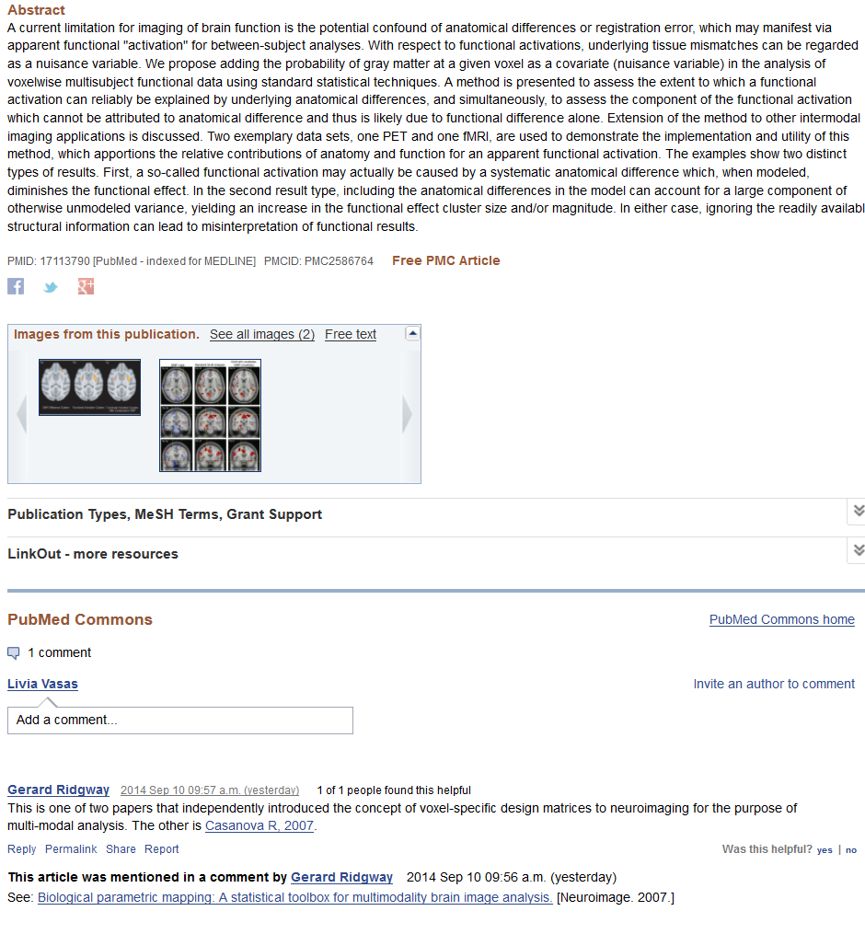

Slide 46
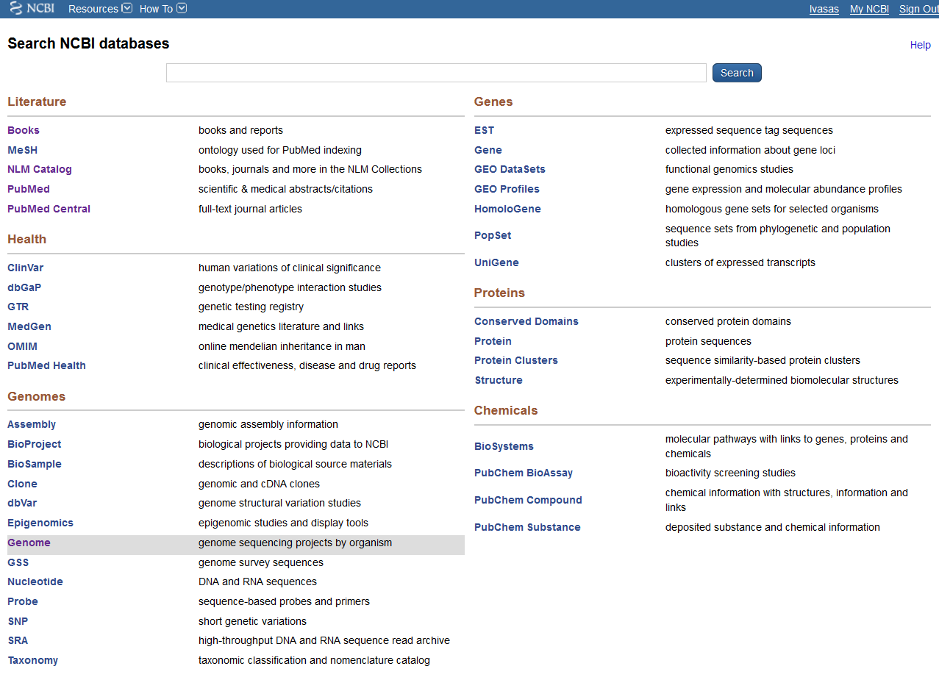

Slide 47
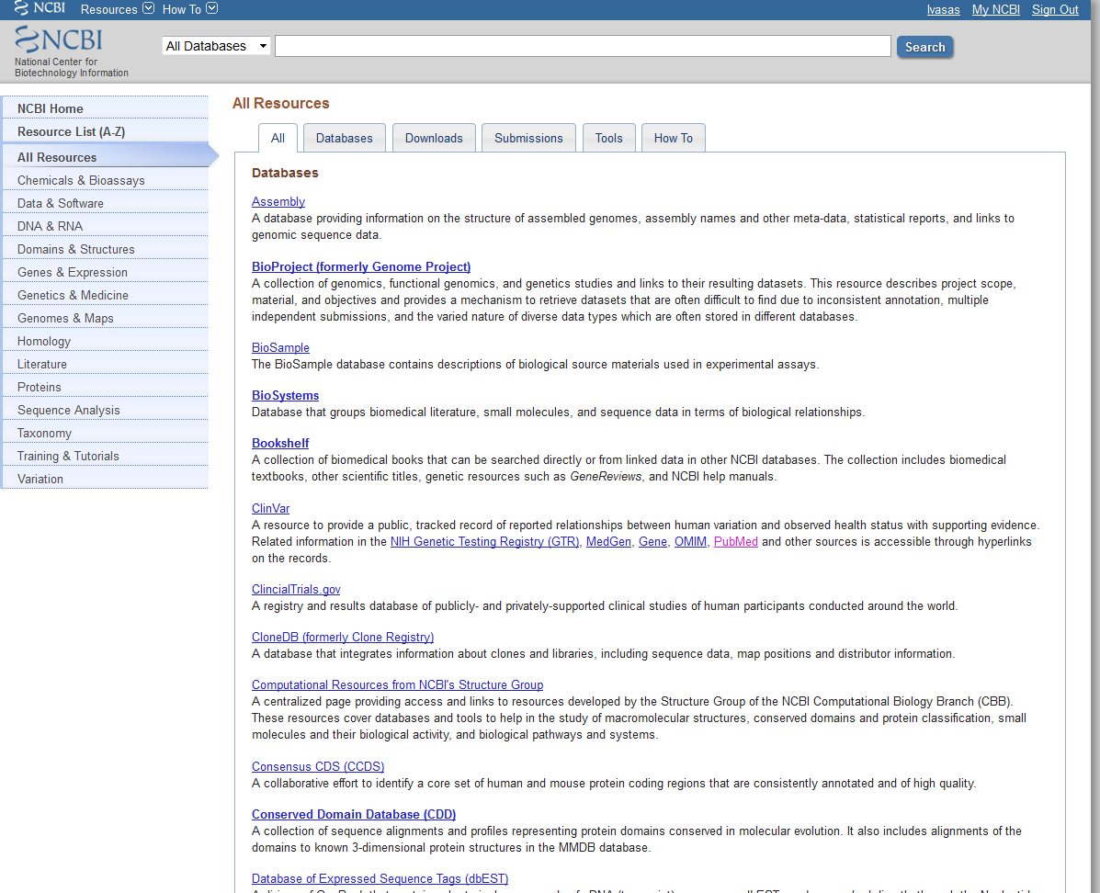

Slide 48
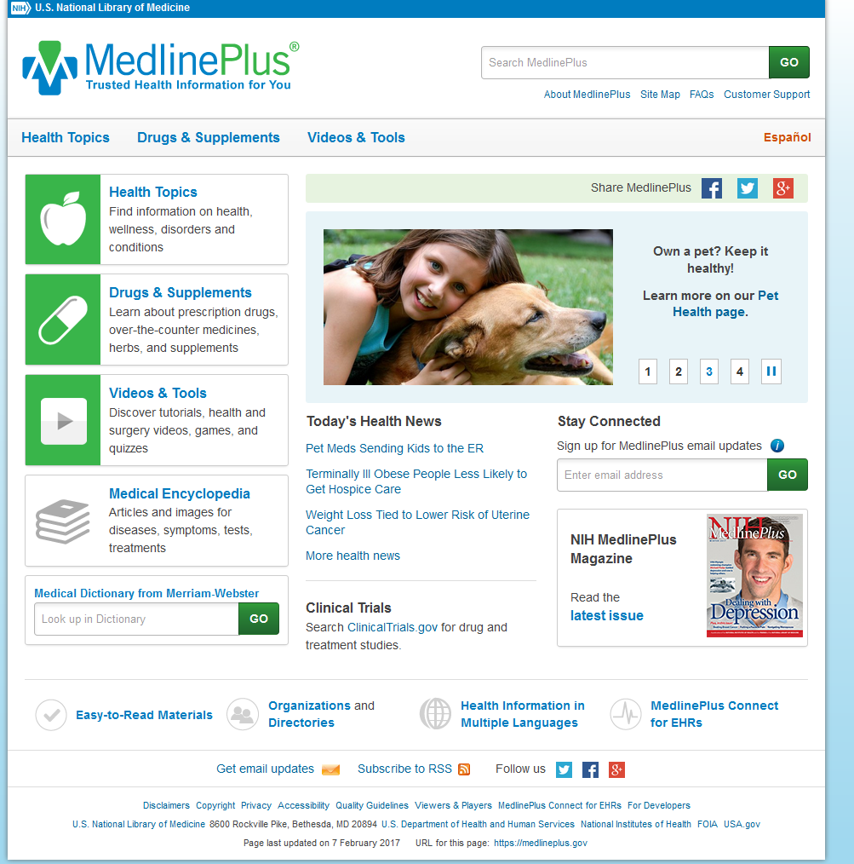

Slide 49
MedlinePlus Health információ http://www.nlm.nih.gov/medlineplus/panicdisorder.html

Slide 50
http://www.merriam-webster.com/medlineplus/klinefelter

Slide 51
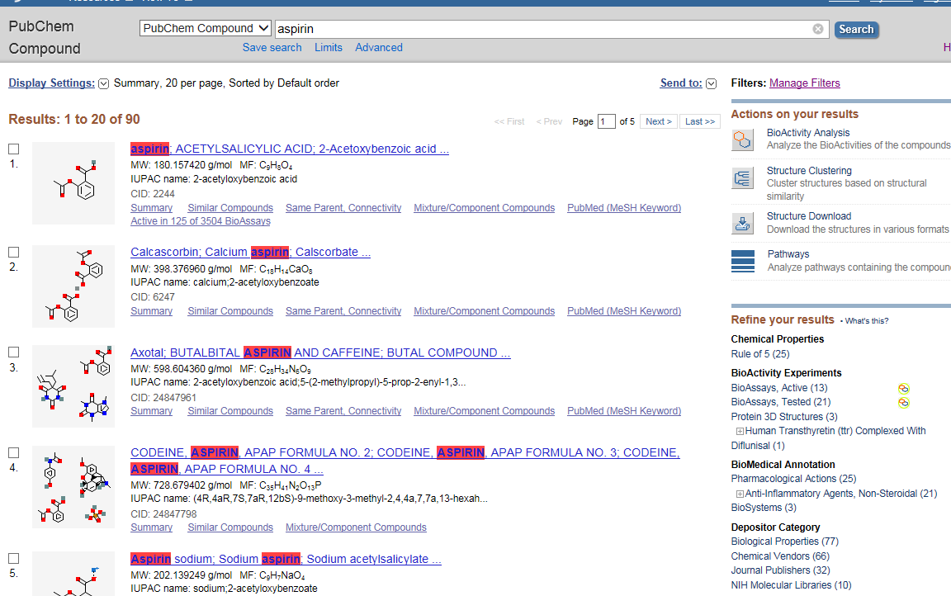

Slide 52
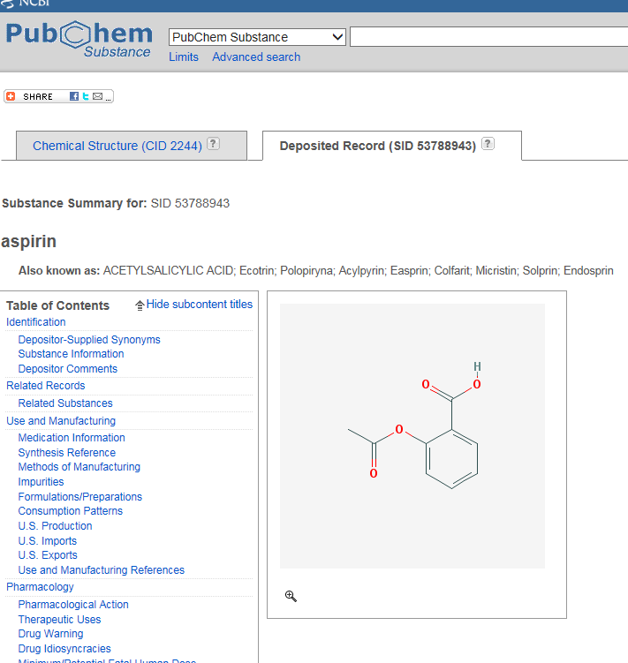

Slide 53
Kérdések
A MEDLINE kevesebb rekordot tartalmaz, mint a PubMed.
Igaz Hamis
A DOI száma: 10.1167/iovs.13-13562
A közlemény szerzője Szél Á .
Igaz Hamis

Slide 54
Kérdések
A „Cardiology” MeSH term, altárgyszava „trends”, mennyi „clinical trial”típusú rekordot tartalmaz a PubMed adatbázis?
0-15 10-20 100-150 250-300
doi: 10.1714/2190.23668
A publikáció típusa:
Review article comparative study letter

Slide 55
Kérdés
A 2013-ban megjelent cikk helyes DOI száma, a szerzők: Vasas L és Berhidi A:
10.1556/.2013.29653
10.1556/OH….29653
10.1556/OH.2013.29653

Slide 56
Kérdés
Ebola fertőzést kapott egy gyermek. Kezdje a keresést a MeSH-ben.
Hány „review” típusú publikációt talál a PubMed-ben?
100-200 50-100 0-15 20-50

Slide 57
Doi: 10.1371/journal.pntd.0001359
Ez nyílt hozzáférésű közlemény?
Igen Nem
10 ábrát tartalmaz a cikk.
Igaz Hamis
53 tétel szerepel az irodalomjegyzékben.
Igaz Hamis

Slide 58
doi: 10.1016/j.micron.2015.08.003
Ez nyílt hozzáférésű közlemény?
Igen Nem
Az adatokat le lehet tölteni PowerPoint diában.
Igaz Hamis

Slide 59
Köszönöm a figyelmet!

